Slide 1
Система наставничества АО «ТАНЕКО»
Меньшин Руслан Александрович
Ведущий специалист по развитию
корпоративной культуры и молодежной политики

Slide 2
ЦЕЛИ И ЗАДАЧИ
- оказание помощи наставляемому в освоении профессии, овладении в полном объеме обязанностями за счет ознакомления с современными методами и приемами труда, передачи наставником личного опыта;
- обучение наставляемого в минимальные сроки необходимому профессиональному мастерству, соблюдению требований локальных актов;
- сокращение предпосылок к инцидентам по вине вновь принятого персонала;
- вхождение стажера в трудовой коллектив, освоение им корпоративной культуры и установление длительных трудовых отношений с Обществом;
- воспитание у стажера чувства личной ответственности за эффективную работу на порученном участке работы.

Slide 3
ЦЕЛЕВАЯ АУДИТОРИЯ
НАСТАВЛЯЕМЫЕ
НАСТАВНИКИ
Работники рабочих профессий,не имеющие опыта профессиональной деятельности до трудоустройства в Обществе;
с опытом работы не более года на непрофильных предприятиях;
смежных подразделений, если выполнение ими обязанностей требует расширения и углубления профессиональных знаний и приобретения новых навыков.
Опытные работники, приобретающие новые знания и навыки по работе с наставляемыми.
РУКОВОДИТЕЛИ СТРУКТУРНЫХ ПОДРАЗДЕЛЕНИЙ
получающие на выходе работников, обладающих требуемыми профессиональными навыками за более короткий срок адаптации.
КОЛЛЕГИ
в рамках исполнения совместных рабочих задач.

Slide 4
СХЕМА РАЕЛИЗАЦИИ ПРОЦЕССА НАСТАВНИЧЕСТВА
ВХОДНЫЕ ДАНННЫЕ
ВЫХОДНЫЕ ДАННЫЕ
ОПИСАНИЕ
УСЛОВИЕ

Slide 5
ПРОЦЕСС НАСТАВНИЧЕСТВА В ЦИФРАХ
290
БОЛЕЕ
НАСТАВЛЯЕМЫХ
АДАПТИРОВАНЫ
В ТЕЧЕНИЕ 2022 ГОДА
50
3-6
226
МЕСЯЦЕВ ДЕЙСТВУЕТ
СИСТЕМА НАСТАВНИЧЕСТВА
МЕСЯЦЕВ ДЛИТСЯ ПЕРИОД НАСТАВНИЧЕСТВА
НАСТАВНИКОВ БЫЛИ ЗАДЕЙСТВОВАНЫ В ПРОЦЕСС НАСТАВНИЧЕСТВА В 2022 ГОДУ
БОЛЕЕ
10.000
СУММЫ ВЫПЛАТ ЗА
1,2,3 МЕСТО
В КОНКУРСЕ НА ЗВАНИЕ ЛУЧШЕГО НАСТАВНИКА
4.000.000
7.000
РУБЛЕЙ В ГОД СОСТАВЛЯЕТ БЮДЖЕТ НА РЕАЛИЗАЦИЮ ПРОГРАММЫ НАСТАВНИЧЕСТВА
5.000

Slide 6
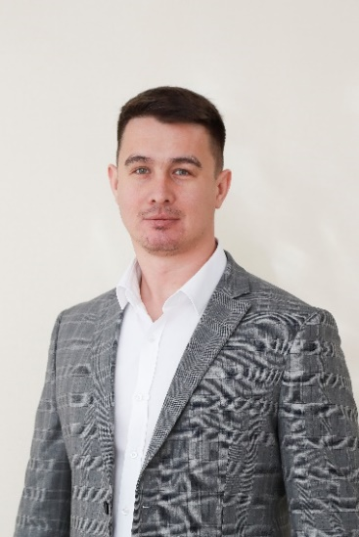
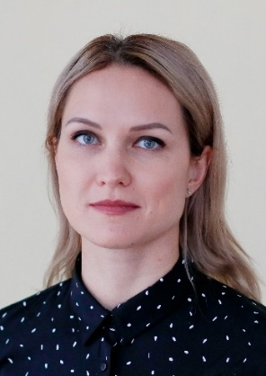
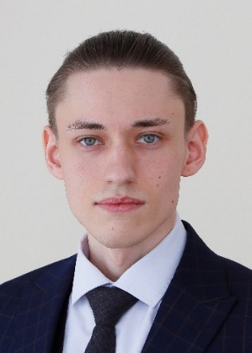
КОМАНДА ОРГАНИЗАТОРОВ ПРОЦЕССА НАСТАВНИЧЕСТВА
ФАЙЗУЛЛИН ТИМУР
ФАРХАД УГЛИ
РУКОВОДИТЕЛЬ ГРУППЫ ПО РАЗВИТИЮ КОРПОРАТИВНОЙ КУЛЬТУРЫ И МОЛОДЕЖНОЙ ПОЛИТИКИ
ЕРМАКОВА ОЛЬГА ВИКТОРОВНА
СПЕЦИАЛИСТ ГРУППЫ ПО РАЗВИТИЮ КОРПОРАТИВНОЙ КУЛЬТУРЫ И МОЛОДЕЖНОЙ ПОЛИТИКИ
МЕНЬШИН РУСЛАН АЛЕКСАНДРОВИЧ
ВЕДУЩИЙ СПЕЦИАЛИСТ ПО РАЗВИТИЮ КОРПОРАТИВНОЙ КУЛЬТУРЫ И МОЛОДЕЖНОЙ ПОЛИТИКИ

Slide 7
СПАСИБО ЗА ВНИМАНИЕ!

